Slide 1

МБДОУ «Алешковский детский сад»
Богородский муниципальный округ
Нижегородская область
Педагог-психолог, учитель-дефектолог:
Воробьёва Т.М.
Учитель-логопед:
Захарьева Е.В.
с. Алешково, 2026
Игровые технологии в работе
педагога-психолога, учителя-дефектолога
и учителя- логопеда, способствующие подготовке обучению грамоте детей с ОВЗ
.О

Slide 2
АКТУАЛЬНОСТЬ
Согласно Федеральному закону о 29.12.2012г. №273-ФЗ
«Об образовании в Российской Федерации» и
Федеральному государственному стандарту, особое внимание уделяется развитию коммуникативных, речевых и когнитивных компетенций у детей.
Игровые технологии позволяют реализовать интегративные модели обучения и воспитания.
Обучение грамоте – сложный процесс, который требует концентрации внимания, памяти и других психических функций, особенно у детей имеющих речевые нарушения.
Игровые технологии способствуют формированию умений, которые являются основой для овладения грамотой: развитие фонематического слуха, звукового анализа, ориентации в звуковой структуре слова, мелкой моторики, внимания, памяти.

Slide 3
Цель деятельности специалистов психологического сопровождения:
Создание условий для комплексного развития ребенка, стимулирующих речевое, познавательное и личностное развитие ребенка, способствующих подготовке к обучению грамоте.
Задачи:
Создать модель коррекционно-развивающей деятельности специалистов, как условие интеллектуального и личностного развития ребёнка.
Обозначить основные направления взаимодействия коррекционно-развивающей деятельности по подготовке обучению грамоте.
Разработать систему работы специалистов по подготовке детей к обучению грамоте с использованием игровых технологий в условиях дошкольной образовательной среды

Slide 4
Задачи учителя - дефектолога:
Проводить диагностику развития познавательной деятельности
ребёнка.
Проводить систематическую коррекционную и развивающую работу с детьми по подготовке к обучению грамоте по следующим направлениям:
- развитие психических процессов: восприятия, внимания, памяти, мышления,
- развитие речи,
- развитие моторики,
- расширение кругозора.
Прослеживать динамику развития детей.

Slide 5
Задачи работы педагога-психолога:
Осуществлять психологическое сопровождение детей с ОВЗ.
Проводить психологическую диагностику для выявления уровня развития детей, проблем в обучении, а также определения их индивидуальных психологических особенностей.
Проводить коррекционную работу для детей с особыми потребностями, а также проводить групповые и индивидуальные занятия для развития эмоционального интеллекта и социальных навыков.
Проводить профилактику стресса и конфликтов: обучать методам управления эмоциями и социализации.
Разрабатывать рекомендации родителям и специалистам ДОУ по формированию психических процессов, способствующих подготовке к обучению грамоте.

Slide 6
Задачи работы учителя-логопеда:
Проводить систематическое изучение уровня речевого развития.
Корректировать произношение звуков.
Формировать навыки звукового анализа и синтеза.
Знакомить с базовыми лингвистическими понятиями: «звук», «слог», «слово», «предложение».
Изучать буквы алфавита и связывать звуки с их графическим образом.
Обучать элементарным навыкам чтения ( слитному чтению простых слогов и слов).
Развивать мелкую моторику и графо - моторные навыки ( подготовка к письму).
Предупреждать нарушения письменной речи (дисграфию, дислексию).
Обогащать словарный запас и улучшать грамматический строй речи.

Slide 7
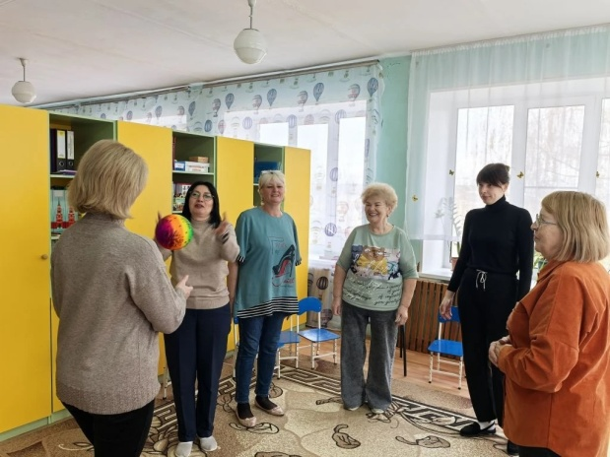
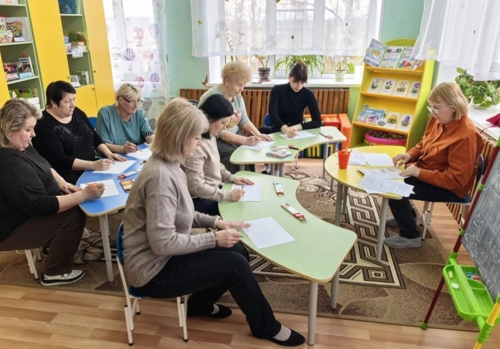
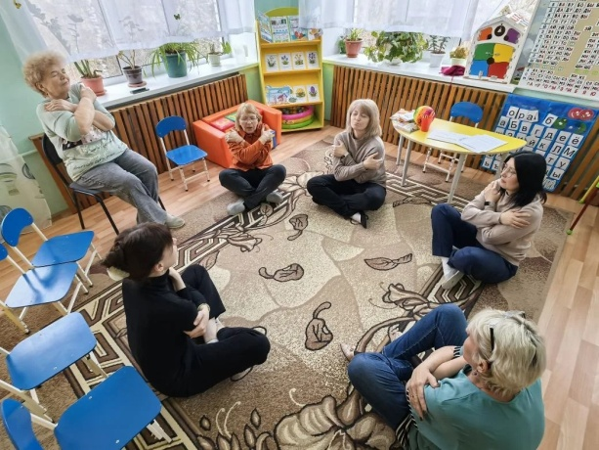
Формы взаимодействия учителя-дефектолога,
учителя-логопеда и педагога-психолога
Обсуждение и планирование работы на год.
Совместное диагностическое обследование детей.
Разработка интегративных программ и индивидуальных образовательных маршрутов.
Проведение интегративных занятий с использованием игровых технологий.
Взаимные консультации и обмен информацией.
Совместный мониторинг и анализ динамики.

Slide 8
ФАОП ДО
Ведущим направлением работы в рамках образовательной области «Коммуникативное развитие»
является формирование коммуникативных навыков
и эмоциональной сферы
( эмоционального интеллекта)
(10.4.5.3.1.)
Формирование эмоционального интеллекта у детей является ключевым аспектом их подготовки к обучению грамоте, поскольку он способствует развитию социальных навыков и способности к саморегуляции, что создаёт более комфортные условия для обучения

Slide 9
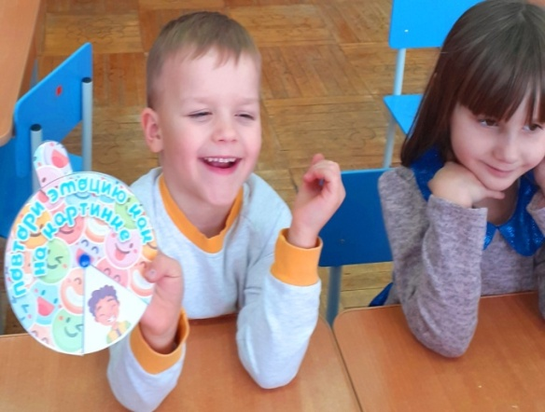
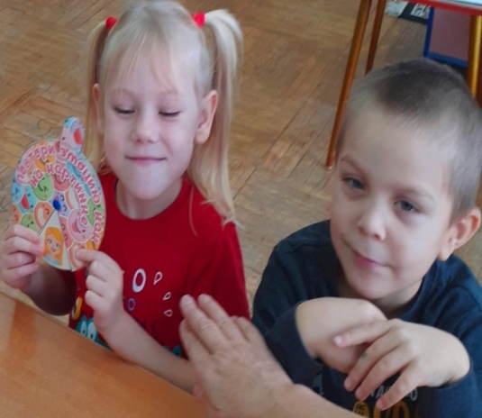
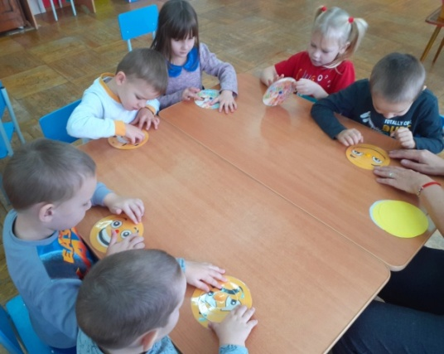
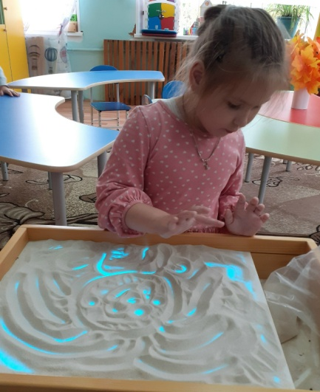
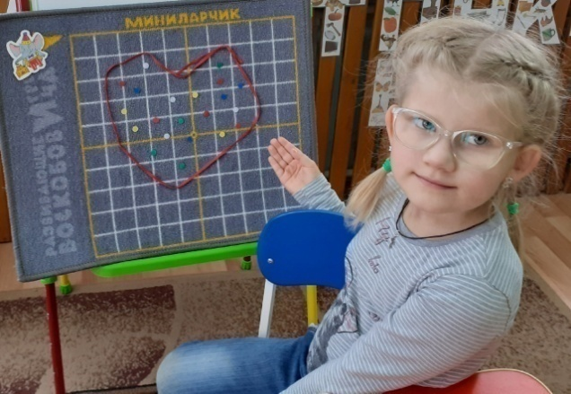
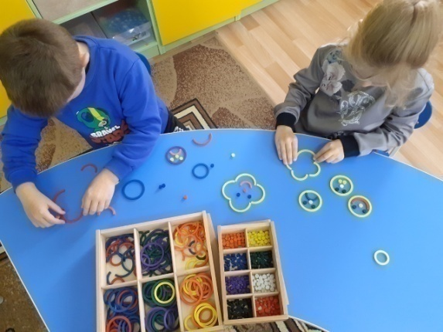
Использование игр и упражнений по развитию восприятия и понимания эмоций
Игра «Повтори эмоцию» Игра «Угадай эмоцию» Игра «Собери эмоцию»
«Упражнение «Моя радость» Упражнение«Моё настроение»

Slide 10
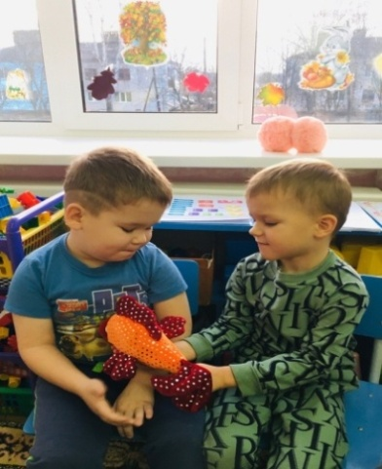
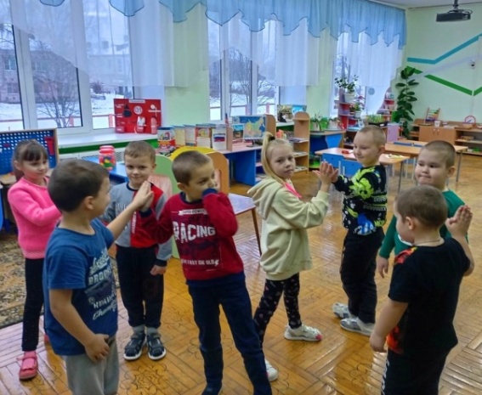
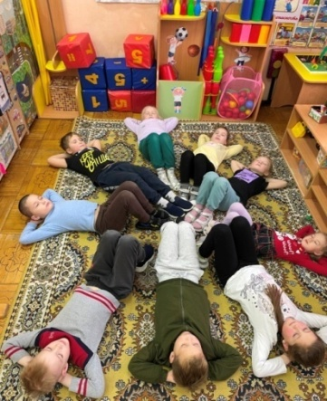
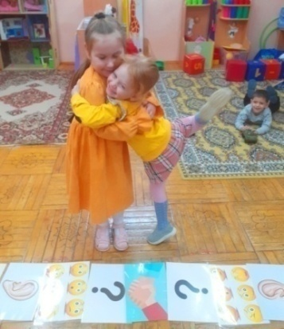
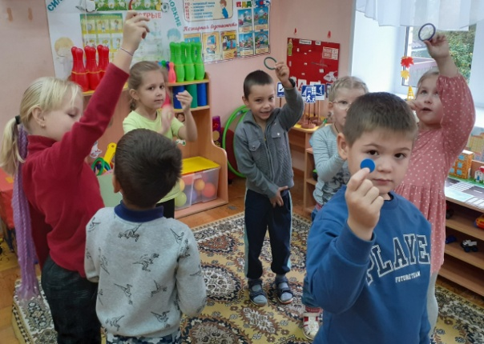
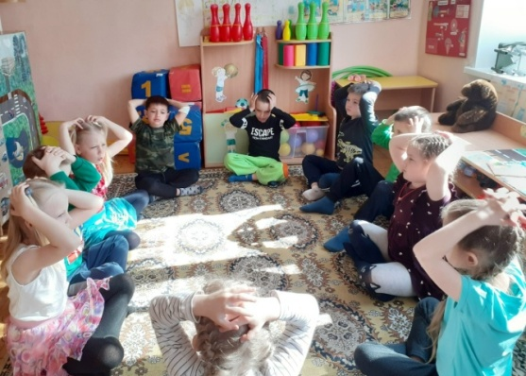
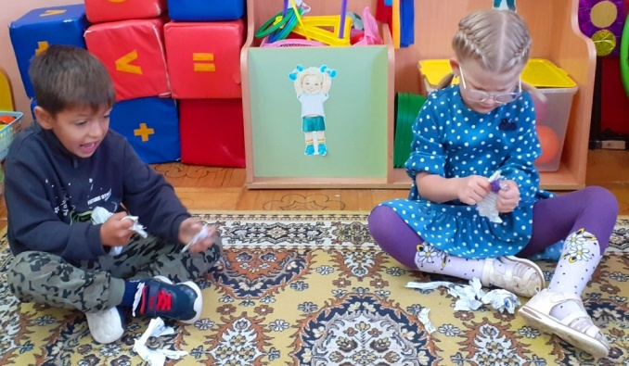
Использование игр и упражнений по развитию управления эмоциями и взаимодействию со сверстниками
Релаксационное упражнение «На цветочной полянке»
«Мост мира»
(Тропа примирения)
Игра «Комплимент»
Игра «Приветствие»
Игра «Волшебный круг»
Саморегуляция
«Успокоиться за 5 минут»
Упражнение «Мой гнев»

Slide 11
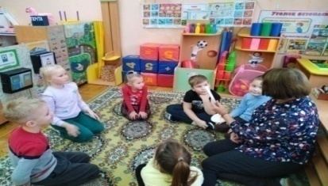
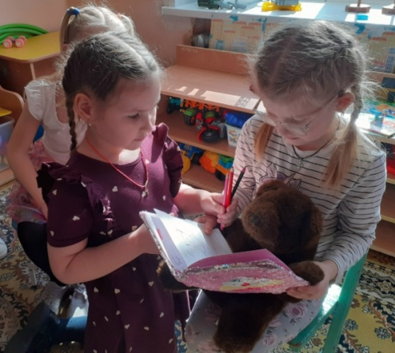
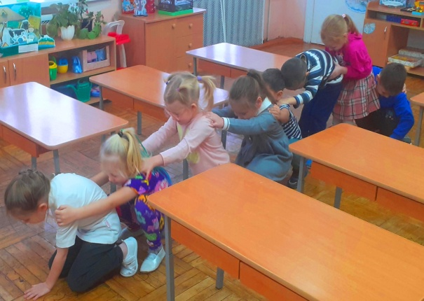
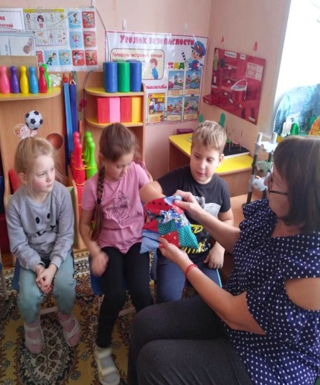
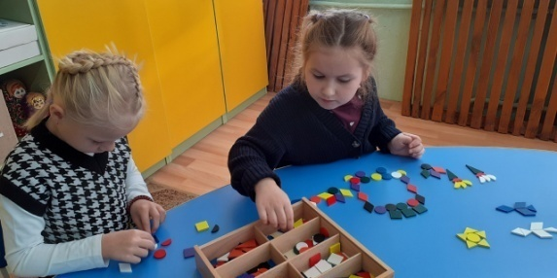
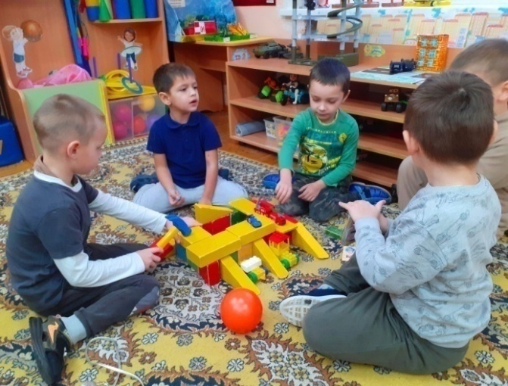
Использование игр и упражнений по развитию эмоциональной доброжелательности, доверия, сплочения группы
Игра «Сюрприз для мамы»
Игра «Поводырь»
«Успокоим друга»
Аппликация «Подарок для друга»
Игра «Чудесный мешочек» (подарок для друга)
Сюжетные игры

Slide 12
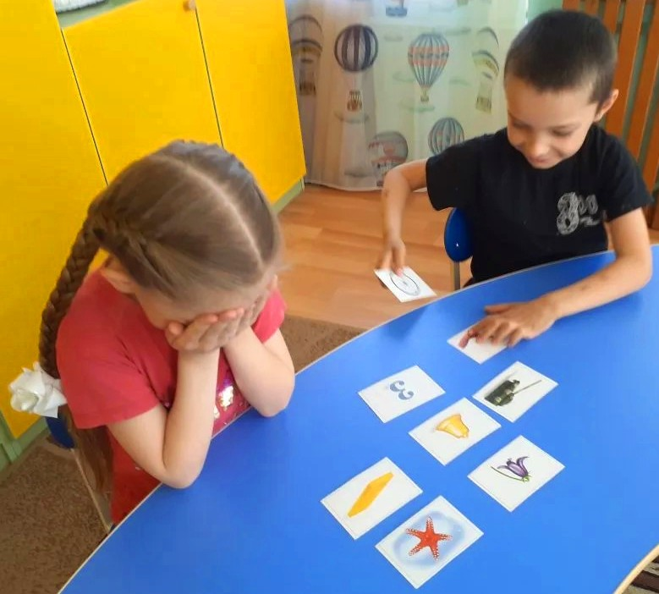
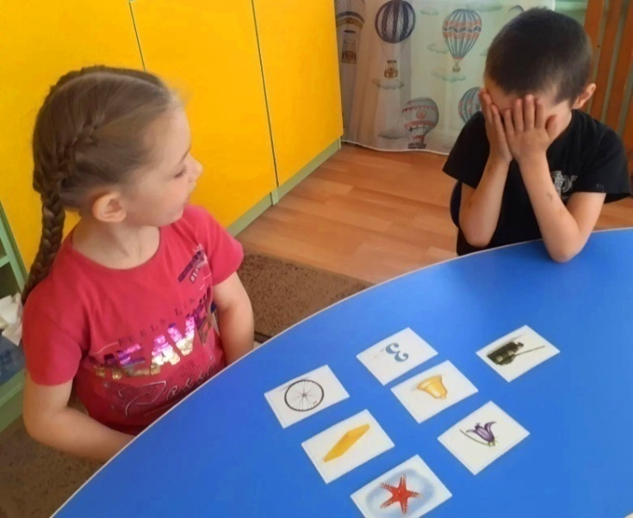
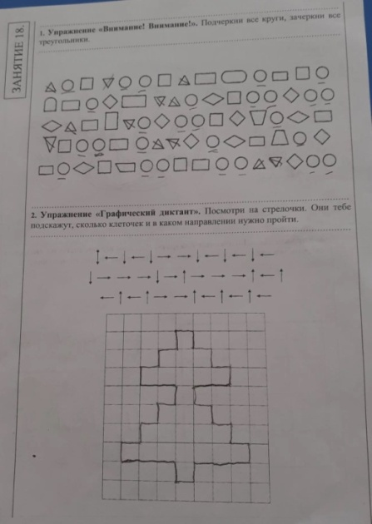
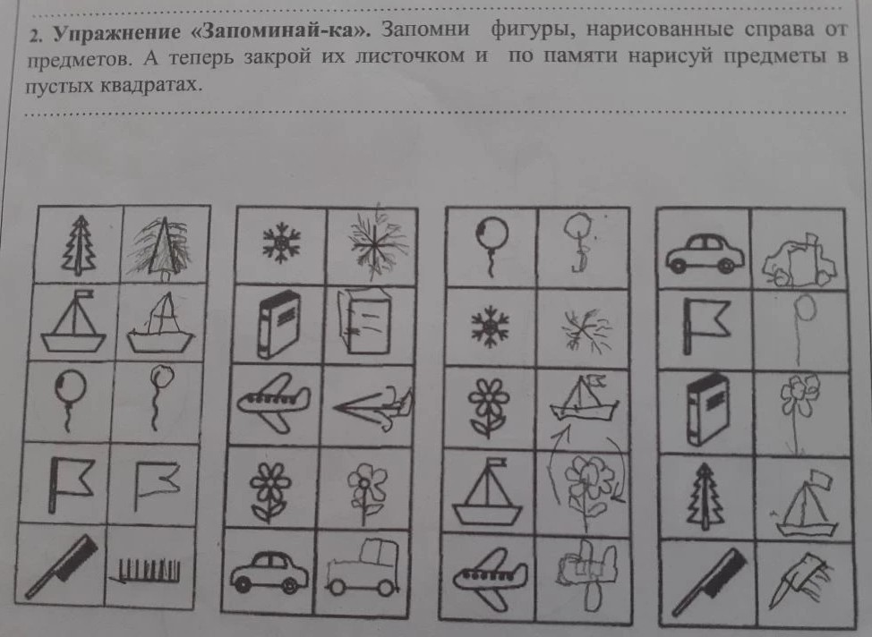
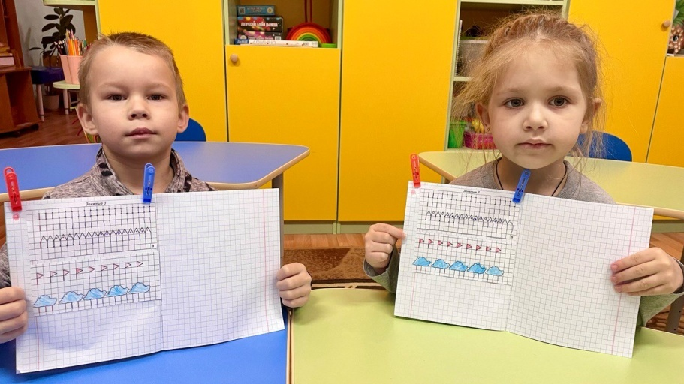
Упражнения на развитие памяти, внимания, восприятия, мелкой моторики, пространственных представлений
Игра «Чего не стало?»
Задание «Слева- справа»

Slide 13
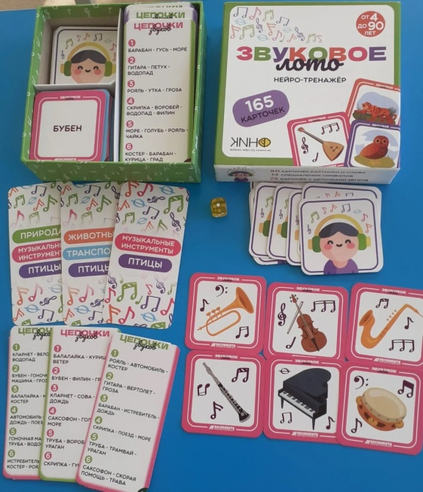
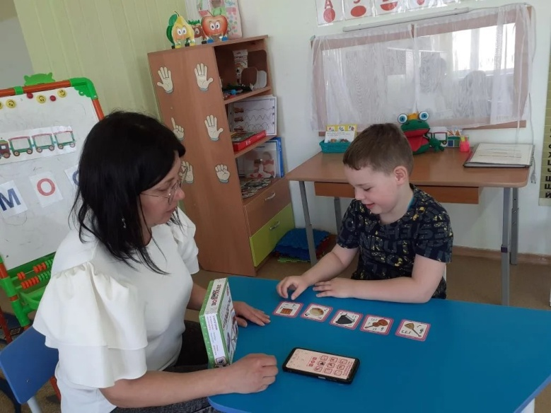
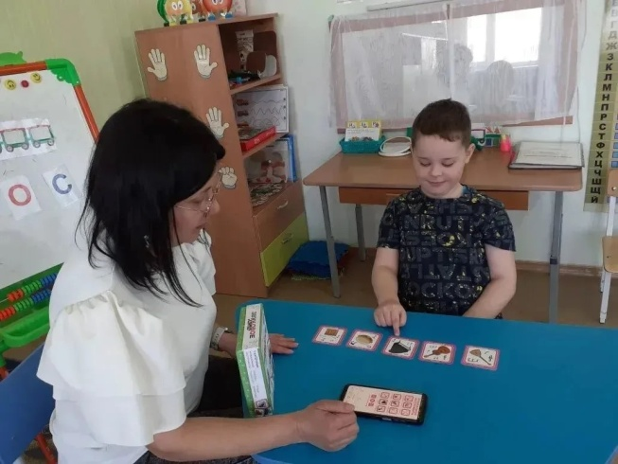
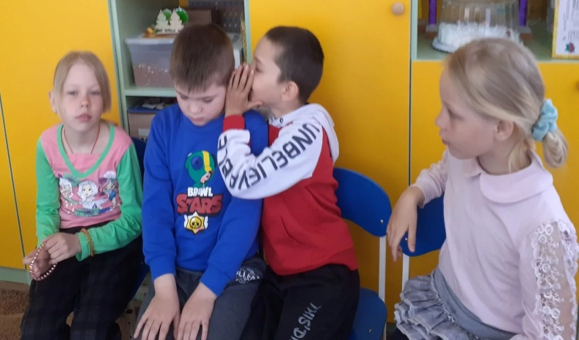
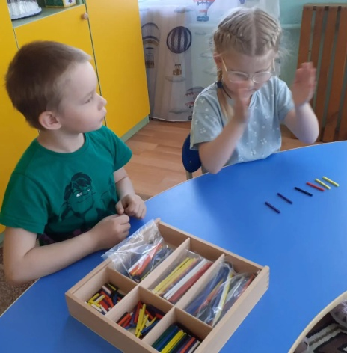
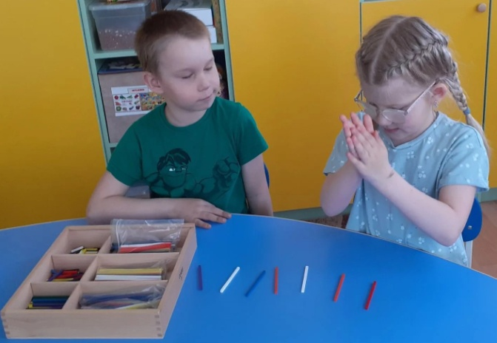
Игровые технологии учителя –дефектолога и учителя-логопеда, способствующие подготовке обучению грамоте
Цель: развитие зрительного и слухового внимания и восприятия
Игра «Звуковое лото»
Игра «Эхо»
Игра «Сосчитай»

Slide 14
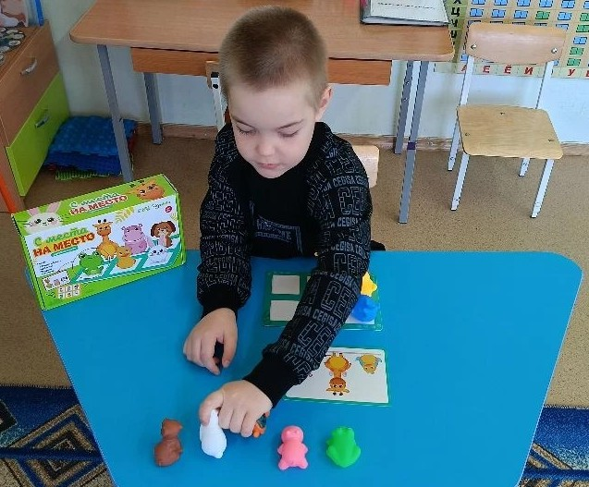
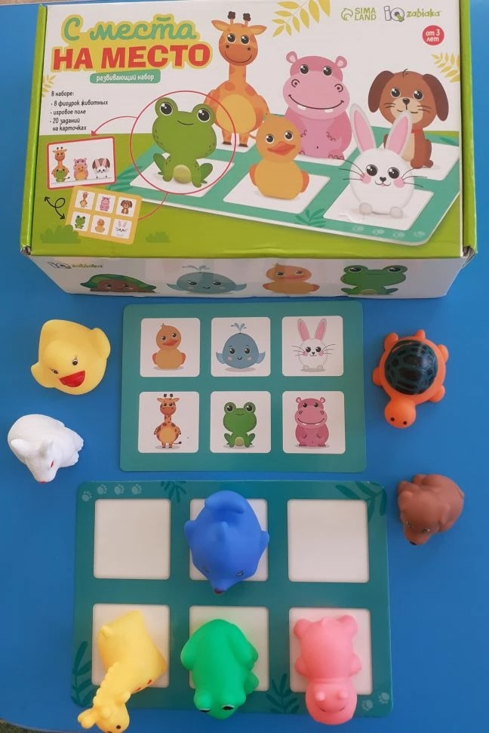
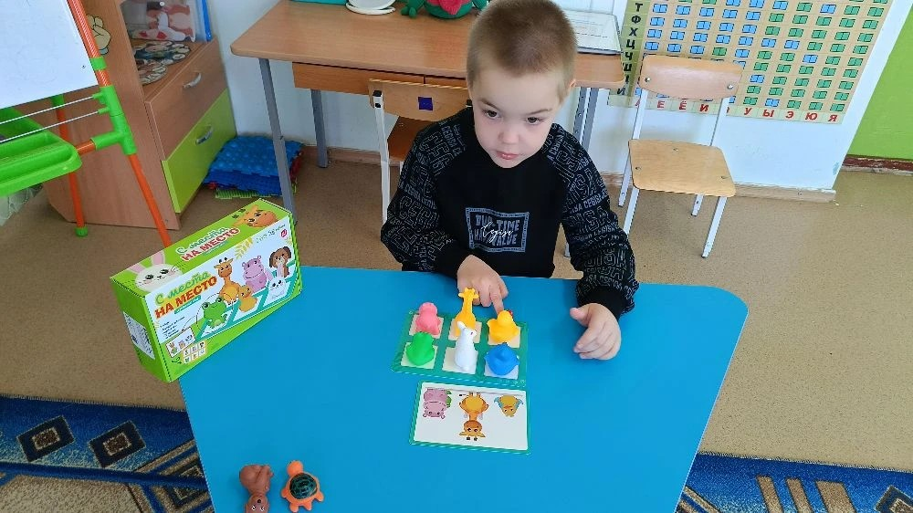
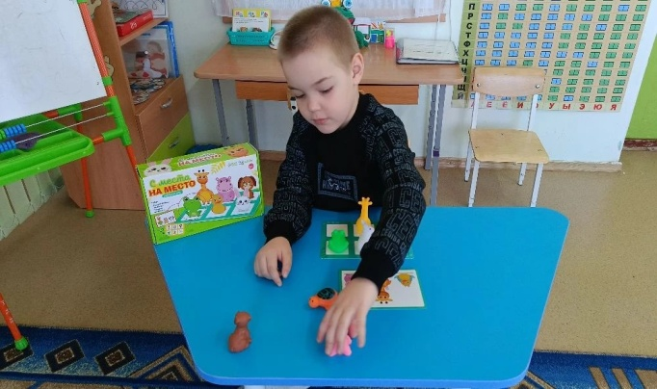
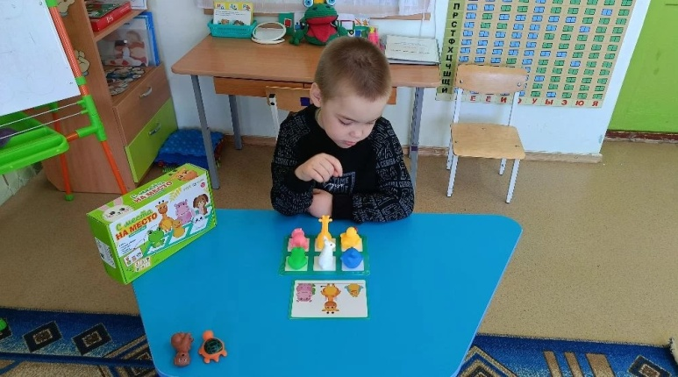
Развитие пространственных представлений
Игра «С места на место»

Slide 15
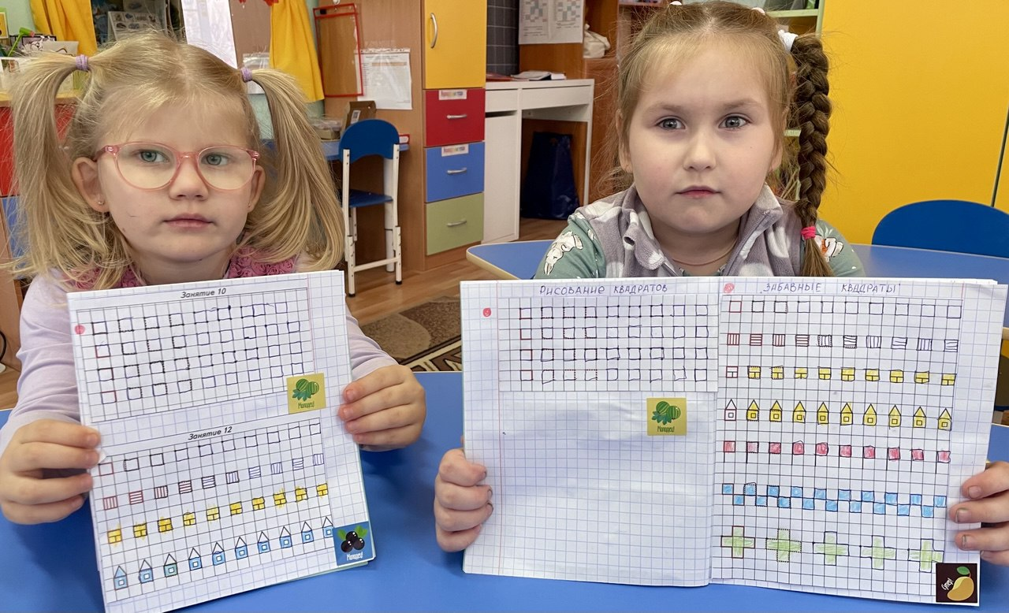
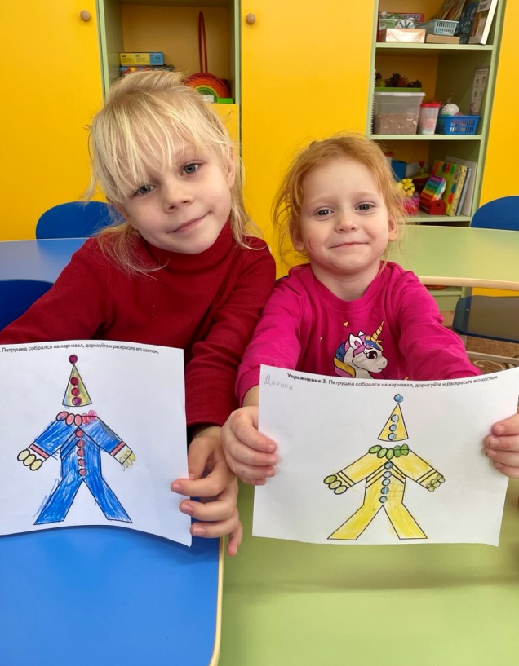
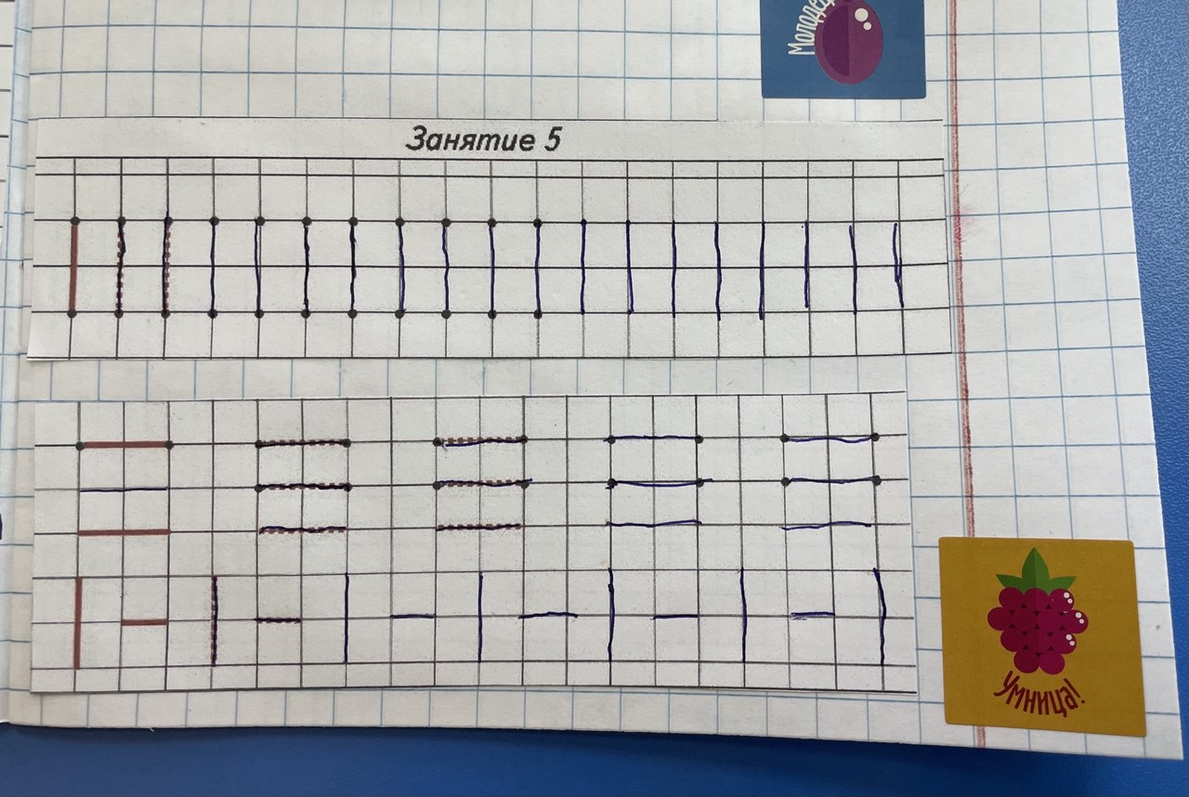
Развитие мелкой моторики

Slide 16
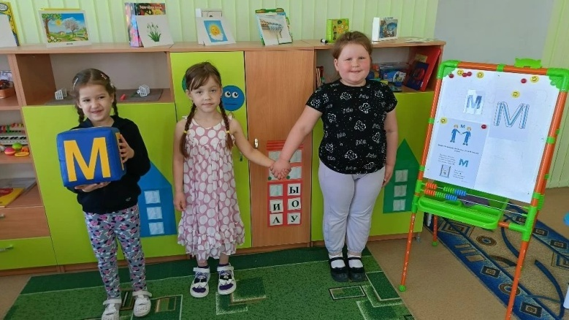
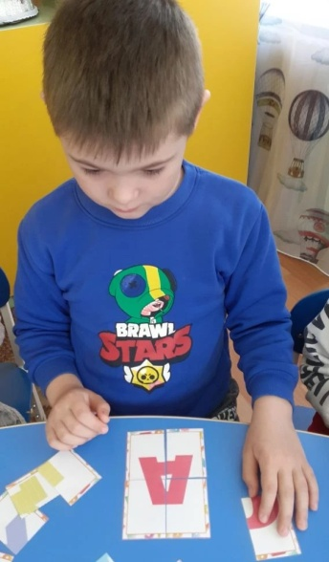
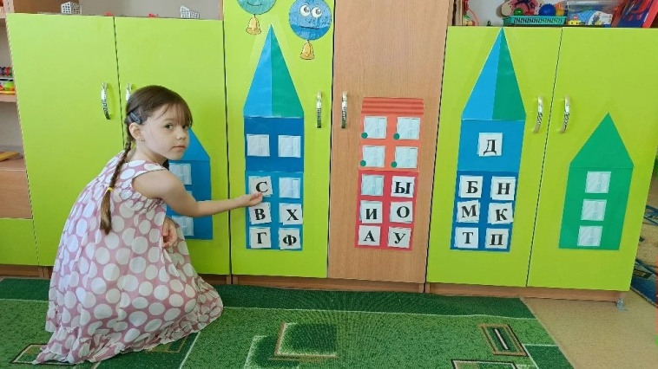
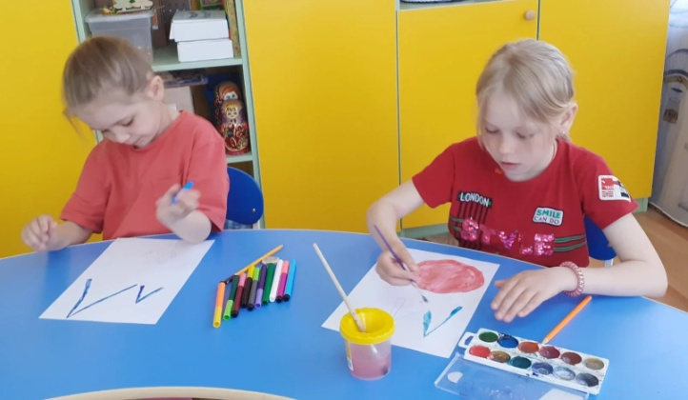
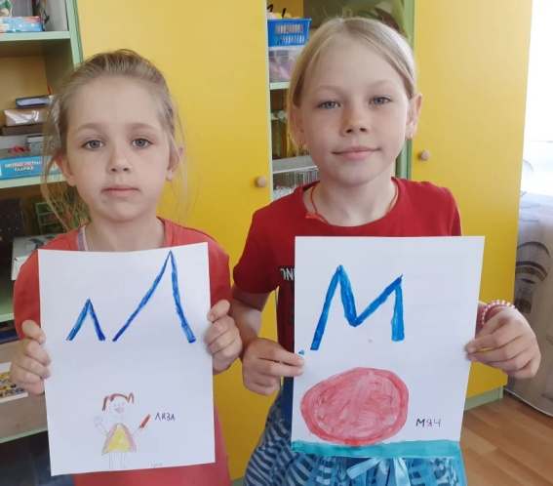
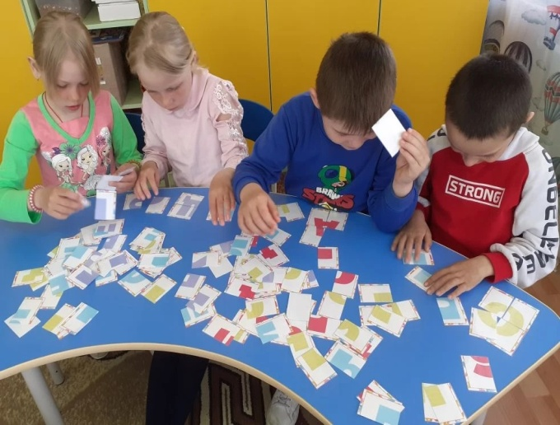
Формирование понятий: «Звук», «Буква», умения находить отличие звука от буквы
Игровой прием «Живая буква»
Упражнение «Найди домик»
Пазлы «Собери букву»
Арт- терапия «Рисование букв»

Slide 17
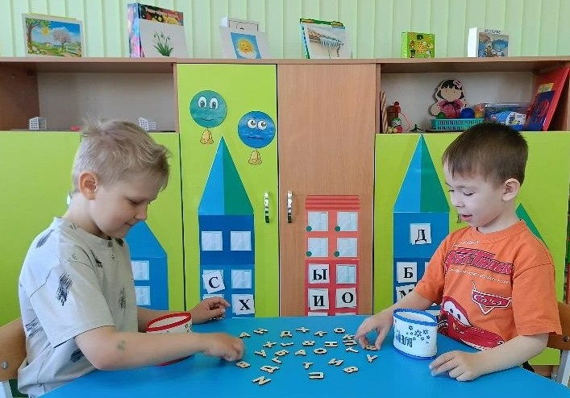
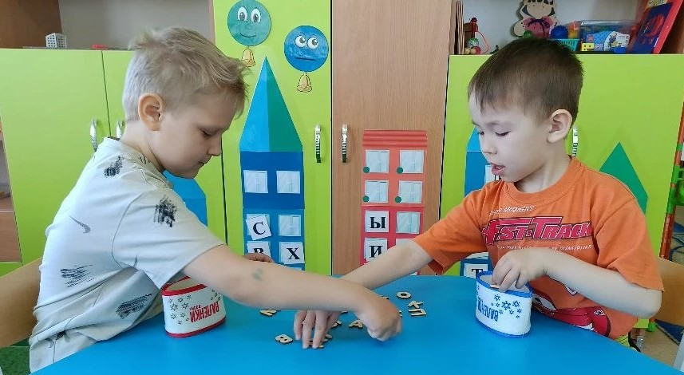
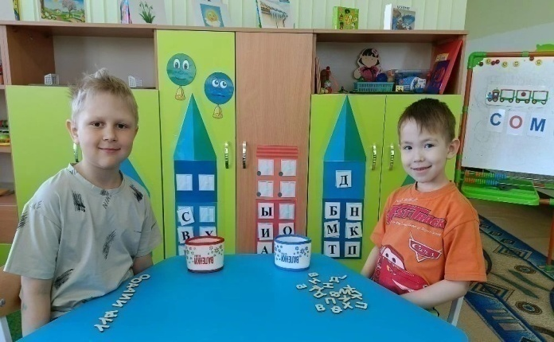



Игровые упражнения с буквами, звуками, словами.
Упражнение «Собери гласные и согласные буквы»
Игра «Бусы»
Упражнение «Придумай слово на эту букву»

Slide 18






Игровые упражнения на формирование фонематического
анализа и синтеза
Анализ слов: «Кит», «Кот»
Синтез слова

Slide 19




Формирование слогового анализа
Игра«Магазин»

Slide 20







Игровые упражнения на закрепление пройденного материала
Упражнение «Напиши имя на песке»
«Составь слово на песке»
Игра «Составь слово «Школа»
Подвижная игра
«Чья команда быстрее соберёт слово»

Slide 21








Игровой материал, способствующий подготовке обучению грамоте
Символы «Гласные и согласные звуки»
Игра «С места на место»
Игра «Звуковое лото»
«Чудесный мешочек»
«Звуковой кубик»
Комплект игр «Алфавит»

Slide 22







Игровой материал по подготовке обучению грамоте
Головоломка «Геоборд»
Игра «Что лишнее»
Игра«Что где находится»
«Разные картинки,
одинаковые слова »
Игра «Собери букву»
Игра «Светофор»
Игра «Собери слово»

Slide 23
СПАСИБО
ЗА
ВНИМАНИЕ!

